Slide 1

KURSBUCH LÖSUNGEN

Slide 2
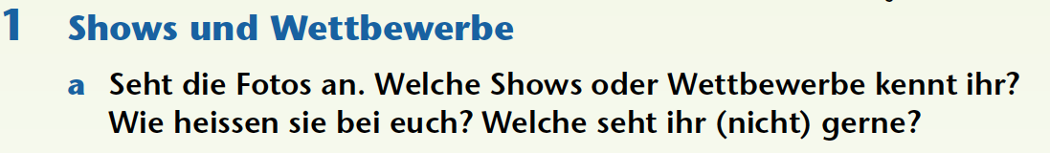
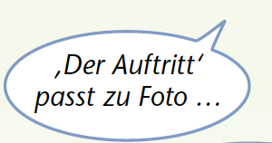

Slide 3
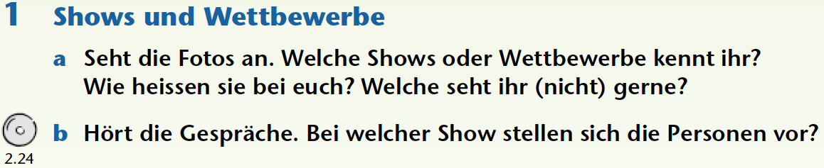
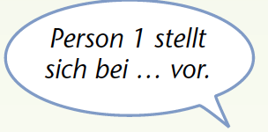

1. Jugend musiziert
2. Ninja Warrior
3. Poetry Slam

Slide 4
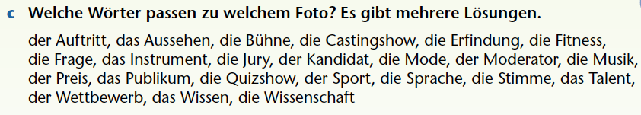
Beispiel
Die Fitness passt zu Foto 1: Für eine Sportshow muss man fit sein.

Slide 5
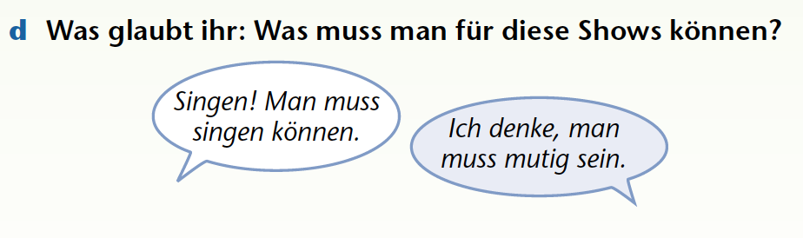

Slide 6
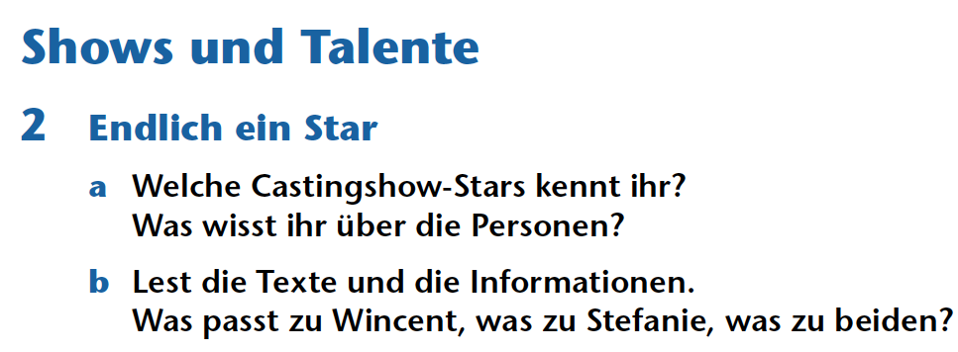
hat eine Show gewonnen.
gibt nicht auf.
hat heute grossen Erfolg.
hat eine seltene Krankheit.
wohnt im Moment in Berlin.
hat wenig Zeit für sein/ihr Hobby.
reist gern.
Stefanie
Wincent
Winc. / Stef.
Stefanie
Winc. / Stef.
Wincent
Stefanie

Slide 7
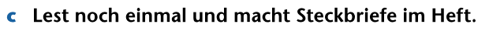
Name | Wincent Weiss | Stefanie Giesinger
Geburtsdatum
Geburtsort
Talent
Karrierebeginn
Erste Erfolge
Hobbys
21.01.1993
27.08.1996
Eutin (D)
Kaiserlautern (D)
singen
Model sein, gut aussehen
Castingshow DSDS
Castingshow GNTM
Single „Regenbogen“ (2015),
Album
„Musik sein“ (2016),
MTV Europe Music Awards (2017)
Gewinn der Castingshow,
Cover-Model,
Vertrag mit Modelagentur
Skateboard fahren
shoppen, reisen

Slide 8
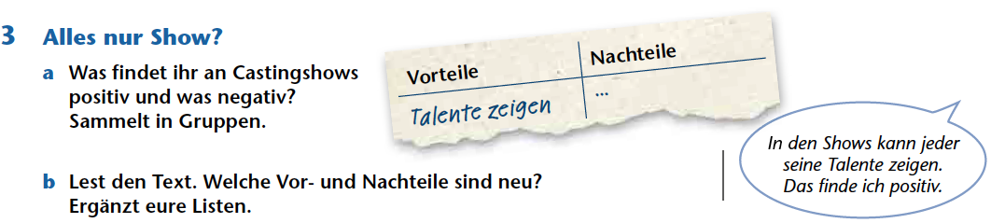
Vorteile | Nachteile
Talente zeigen
man darf nicht schüchtern sein
berühmt werden
die Shows sind oft nicht fair
neue Kontakte finden
man muss viele Leute kennen / Fans haben
mit Kritik umgehen lernen
die Jury ist oft nicht fair
jeder kann teilnehmen

Slide 9
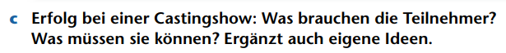
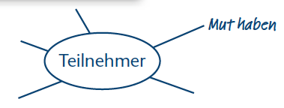
selbstbewusst sein
nicht aufgeben
Kritik aushalten
mit Kritik umgehen können

Slide 10

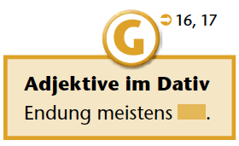

Tim hat sich bei einer neuen / bekannten Castingshow beworben.
Er ist mit seinem grossen Bruder / seiner grossen Schwester nach Köln gefahren.
Tim singt seit vielen Jahren / seinem vierten Geburtstag.
Vor dem neuen / alten Film-Studio war Tim sehr nervös.
Tim stand schnell auf der grossen / hellen Bühne, vor der strengen/ fairen Jury.
Tim hatte Glück. In zwei Wochen fährt er mit seinem guten / alten Freund Leo wieder nach Köln
-en

Slide 11
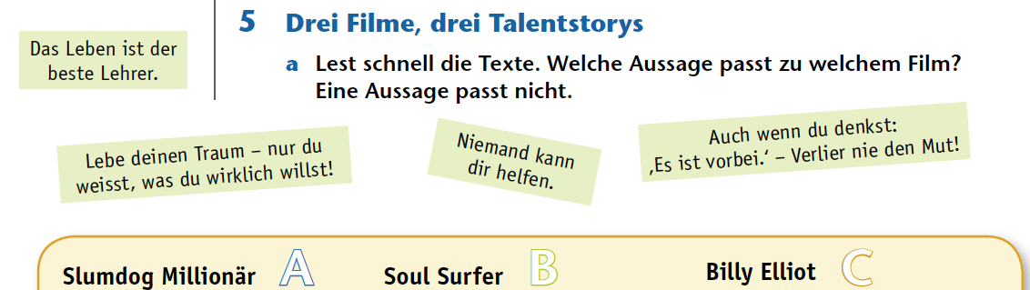
A Slumdog Millionär
Das Leben ist der beste Lehrer.
B Soul Surfer
Auch wenn du denkst: „Es ist vorbei.“
- Verlier nie den Mut!
C Billy Elliott
Lebe dein Traum – nur du weisst, was du
wirklich willst!

Slide 12

Film B: Soul Surfer

Slide 13
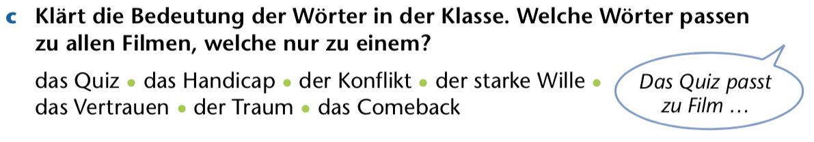
Film A Slumdog Millionär
das Quiz,
der Konflikt,
das Vertrauen
Film B Soul Surfer
das Handicap,
der starke Wille,
das Vertrauen,
der Traum,
das Comeback
Film C Billy Elliott
der Konflikt,
der starke Wille,
das Vertrauen,
der Traum,
das Comeback

Slide 14
Lösungsvorschlag
Jamal:
intelligent,
mutig,
selbstbewusst,
kann Geschichten verstehen
Bettany:
sportlich,
mutig,
gibt nicht auf,
kann gut surfen,
hat Disziplin
Billy:
sportlich,
mutig,
kann gut Ballett tanzen,
macht weiter,
gibt nicht auf

Slide 15
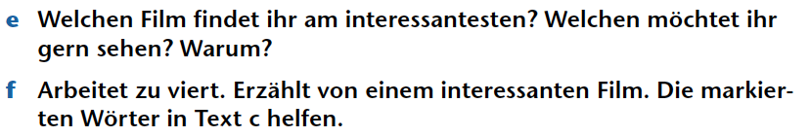

Slide 16
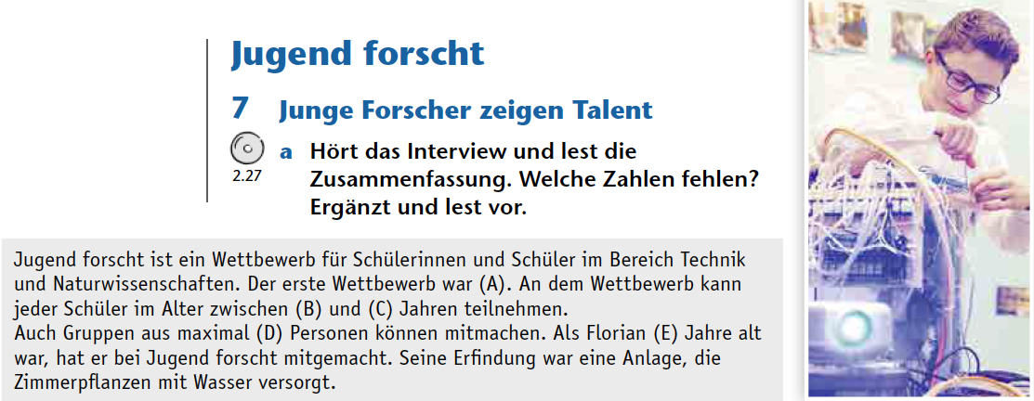
(A) 1966
(B) 15
(C) 21
(D) 3
(E) 16

Slide 17
Melanie fragt,
was „Jugend forscht“ bedeutet.
wer an diesem Wettbewerb teilnehmen kann.
ob man auch in Gruppen teilnehmen kann.
David will wissen,
wie lange es diesen Wettbewerb schon gibt.

Slide 18
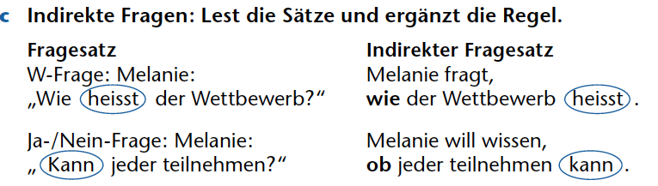
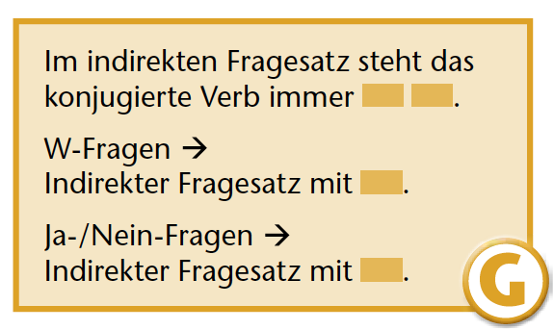
am Satzende
W-Wort
ob

Slide 19
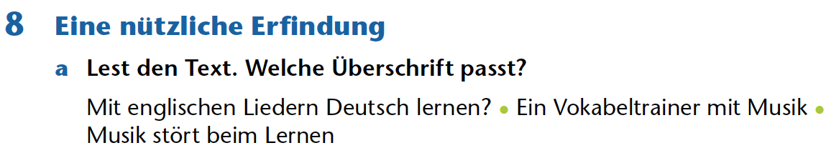

Slide 20
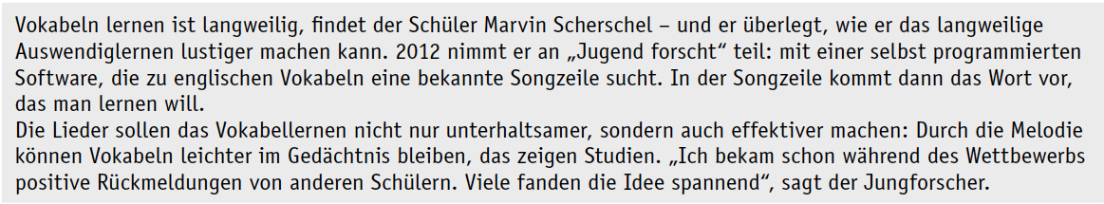
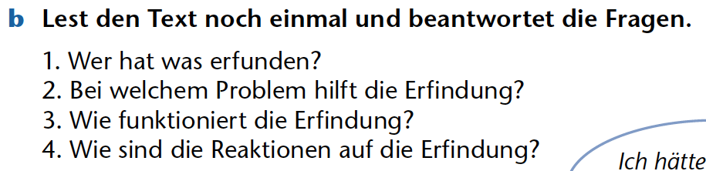

Slide 21
Marvin Scherschel hat einen Vokabeltrainer mit Musik erfunden.
Beim (langweiligen) Vokabellernen.
Das Programm sucht bekannte Songzeilen zu englischen Vokabeln. Die Vokabeln bleiben so leichter im Gedächtnis.
Den Schülern gefällt die Erfindung.

Slide 22
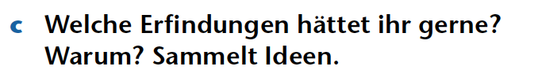
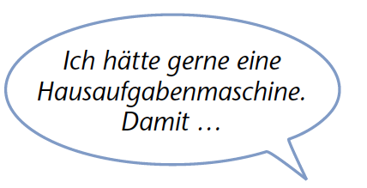
Ich hätte gern …. .
Damit + S + …. + V.

Slide 23
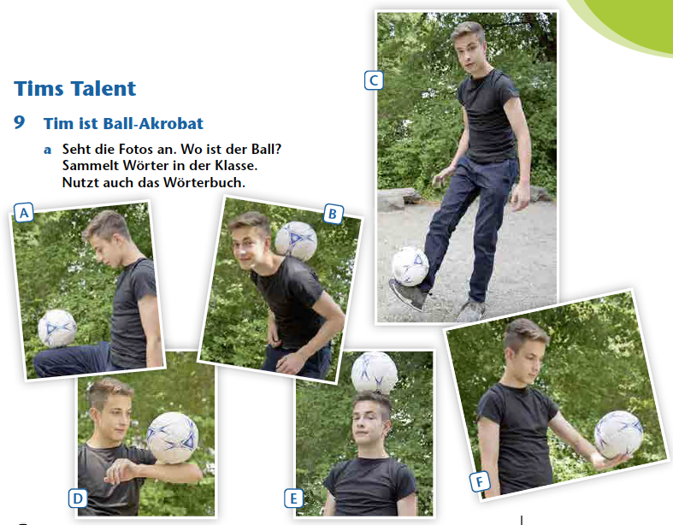

A: das Bein
B: der Rücken
C: der Fuss
D: der Arm
E: der Kopf
F: die Hand
C
E
B
D
F
A

Slide 24
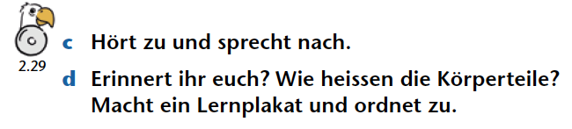
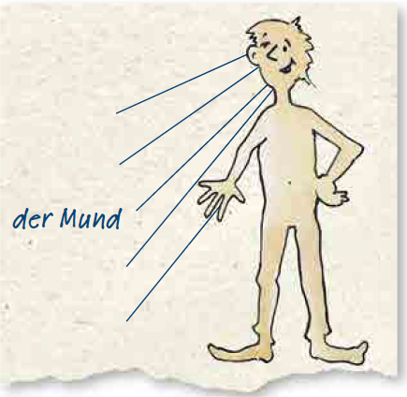
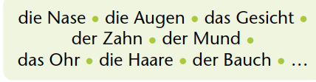
die Haare
die Nase
die Augen
der Zahn
das Ohr
der Arm
das Gesicht
das Bein
der Hals
das Knie
der Fuss
die Hand
der Bauch
usw.

Slide 25
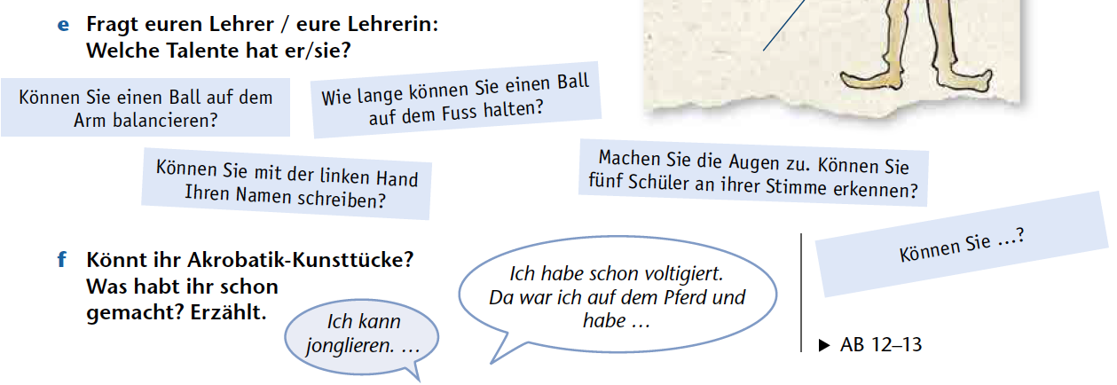

Slide 26
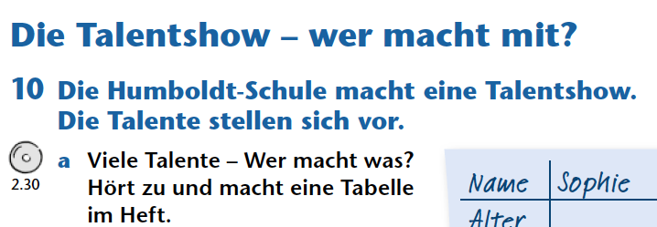
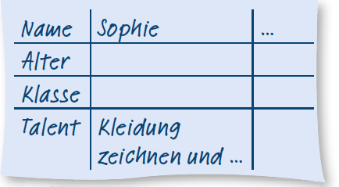
Name | Sophie | Paul | Tabea | Tristan | Patrick
Alter | 16 | - | 15 | 16 | 16
Klasse | 11c | 8d | 10a | 11a | 10c
Talent | Kleidung zeichnen und nähen | Musik auf Gläsern mit Wasser | singen | Klavier spielen | sprayen

Slide 27
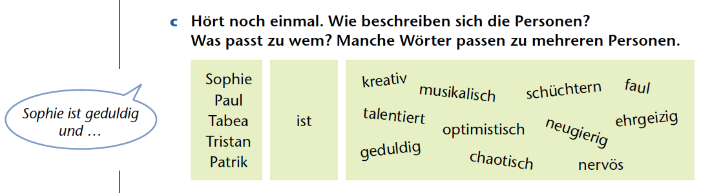
Name | Sophie | Paul | Tabea | Tristan | Patrick
Charakter | kreativ, geduldig | faul, musikalisch | nicht schüchtern, (nicht) talentiert | nervös, optimistisch | neugierig, chaotisch, ehrgeizig

Slide 28
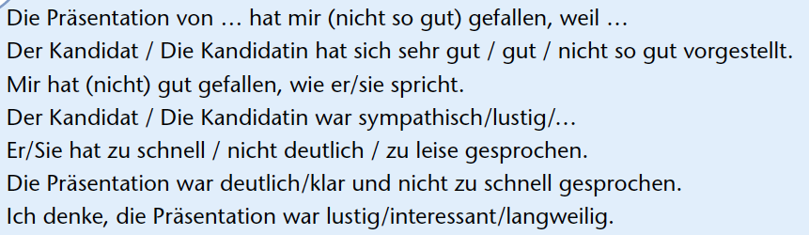
Mir hat die Präsentation von ... gut gefallen.
Ich denke ...

Slide 29
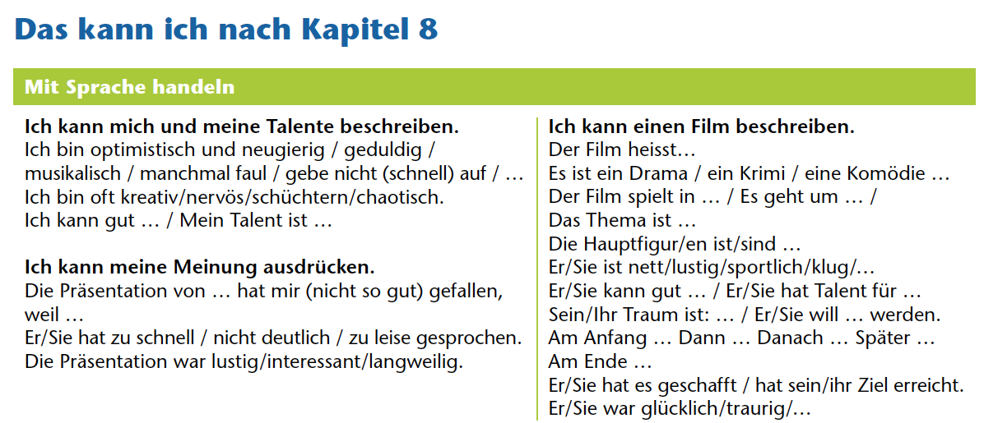

Slide 30
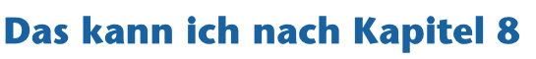
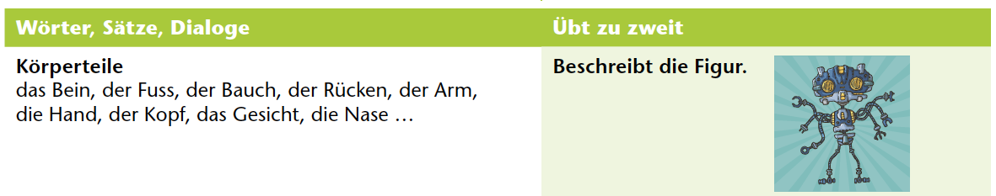
Beschreibt die Figur.
Die Figur hat
zwei Augen,
zwei Ohren,
einen Mund,
sechs Arme
und zwei Beine.
Das Gesicht ist
blau,
der Bauch auch.
…

Slide 31
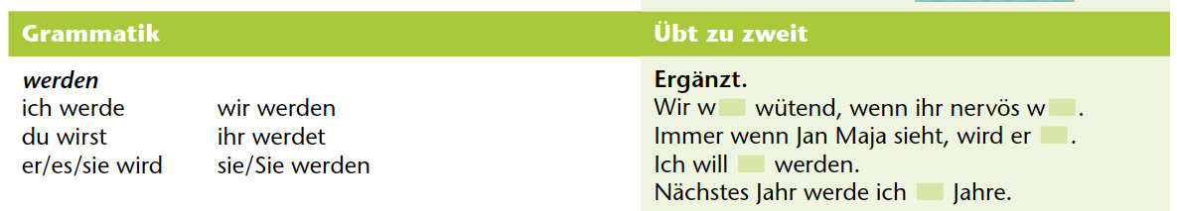
Ergänzt.
Wir
werden
wütend,
wenn ihr nervös .
werdet
Immer wenn Jan Maja sieht, wird er
rot.
Ich will
Ärztin
werden.
Nächstes Jahr werde ich
15
Jahre.

Slide 32
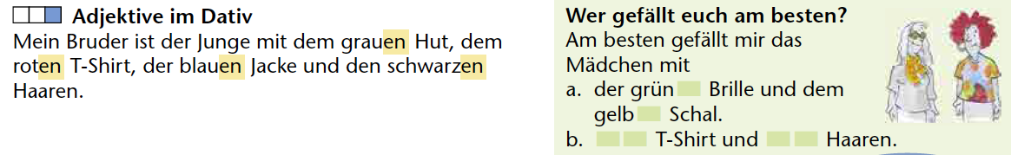
Wer gefällt euch am besten?
Am besten gefällt mir das Mädchen mit
a. der grün
en
Brille und dem
gelben
Schal.
b.
dem
bunten
T-Shirt und
den
roten
Haaren.

Slide 33
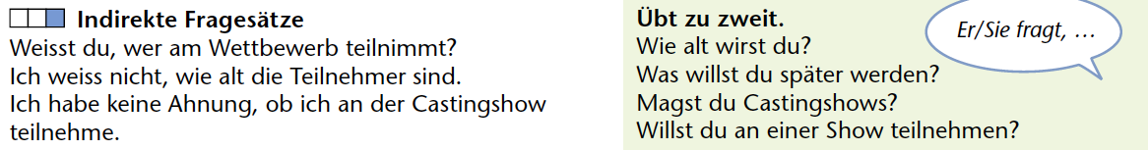
Übt zu zweit.
Wie alt wirst du?
Er/Sie fragt, wie alt ich werde.
Was willst du später werden?
Er/Sie möchte wissen, was ich später werden will.
Magst du Castingshows?
Er/Sie fragt, ob ich Castingshows mag.
Willst du an einer Show teilnehmen?
Er/Sie möchte wissen, ob ich an einer Show teilnehmen will.

